Slide 1


Slide 2


PL 12
LA PROMOZIONE DELLE VACCINAZIONI IN UN’OTTICA DI SALUTE GLOBALE
Dott. Luca Barbante – Dirigente Medico ISP – Referente Centro Vaccinazioni Adulti

Slide 3
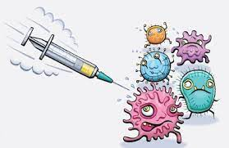
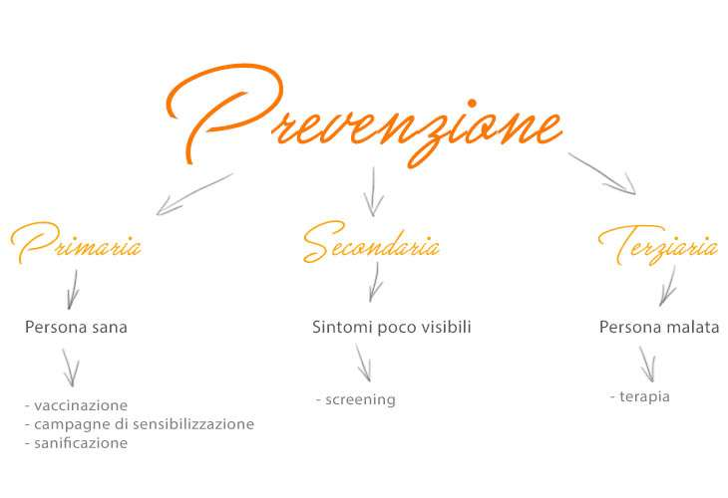
Un vaccino è un prodotto costituito da una piccolissima quantità di microrganismi (virus o batteri) uccisi o attenuati, o da una parte di essi, progettato in modo da stimolare nell’organismo la naturale reazione immunitaria senza creare uno stato di malattia conclamato
La vaccinazione rappresenta uno degli interventi più efficaci e sicuri a disposizione della Sanità Pubblica per la prevenzione primaria delle malattie infettive.
Tale pratica comporta benefici non solo per effetto diretto sui soggetti vaccinati, ma anche in modo indiretto, inducendo protezione ai soggetti non vaccinati (herd immunity)

Slide 4

L’Obiettivo della prevenzione vaccinale è quello di eliminare alcune malattie e di ridurre la circolazione degli agenti infettanti riducendo il contagio e proteggendo le categorie di persone più fragili e con comorbidità.
In linea con le direttive regionali l’obiettivo del Programma PL12: VACCINAZIONI è migliorare e consolidare le coperture vaccinali per le vaccinazioni previste dal PNPV 2017-2019 ( Piano nazionale di Prevenzione Vaccinale) e inserite nei LEA ( Livelli essenziali di assistenza), con particolare riferimento a gruppi a rischio per patologia/condizione di vulnerabilità sociale. Ulteriore obiettivo è il mantenimento di alte coperture vaccinali per tutte le fasce di eta’ e il consolidamento delle campagne vaccinali influenzale/pneumococcica e anti –Covid 19

Slide 5
TALE PROGRAMMA SI ARTICOLA IN 5 AZIONI
Consolidamento dell’Anagrafe Vaccinale
Coordinamento del Programma
COMUNICAZIONE
Formazione a supporto del programma
Miglioramento e consolidamento delle coperture nei gruppi a rischio per condizione di vulenerabilita’ sociale

Slide 6

COMUNICAZIONE
‘FAKE NEWS’ SUL TEMA VACCINAZIONI
ETEROGENEITA’ DELLE INFORMAZIONI
ERRATA COMUNICAZIONE E DISTORTA INFORMAZIONE SCIENTIFICA
VACCINE HESITANCY
LA MAGGIOR PARTE DELLE PERSONE CHE NON ADERISCONO ALLE VACCINAZIONI NON SONO NO-VAX.
Tale termine esprime un ritardo o rifiuto delle vaccinazioni nonostante la loro disponibilità. NEL 2019 è stata inserita dalla WHO tra le 10 minacce alla salute globale accanto ad HIV ed altri patogeni in grado di generare pandemie mondiali

Slide 7


COMUNICAZIONE
La comunicazione è un processo diverso dalla divulgazione e dall’informazione generalizzata. La comunicazione prevede un processo relazionale tra professionista sanitario e paziente
DIRETTA
INDIRETTA
Importanza del counselling vaccinale
Comunicazione non verbale
Instaurazione di un rapporto di fiducia e collaborazione
Favorire un’adesione consapevole alla vaccinazione
Comunicazione unidirezionale
QUALITA’, CHIAREZZA E SINTESI DELLE INFORMAZIONI
MIGLIORAMENTO DEL MATERIALE INFORMATIVO PRESENTE SUL SITO AZIENDALE

Slide 8
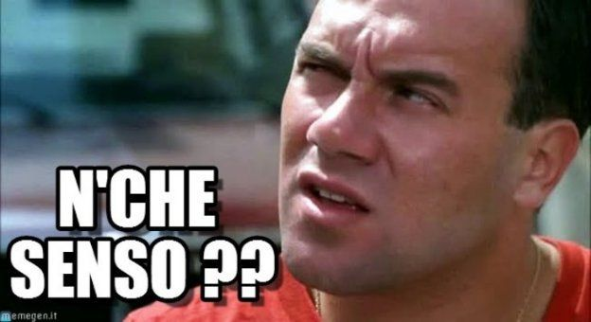
ESEMPI DI FAKE NEWS
I Vaccini indeboliscono il sistema immunitario
I vaccini non sono sicuri quindi meglio non farli
Più vacciniamo più escono varianti
La vaccinazione Mpr fa venire l’autismo
L’influenza non è una malattia serie e quindi non ho bisogno del vaccino
I vaccini anti covid sono sperimentali
I VACCINI ANTI COVID MODIFICANO IL DNA
Ci iniettano il 5G localizzarci
I Vaccini in gravidanza sono dannosi per il feto
I vaccini contengono metalli pesanti e altre sostanze pericolose
Meglio prendersi le malattie che vaccinarsi

Slide 9
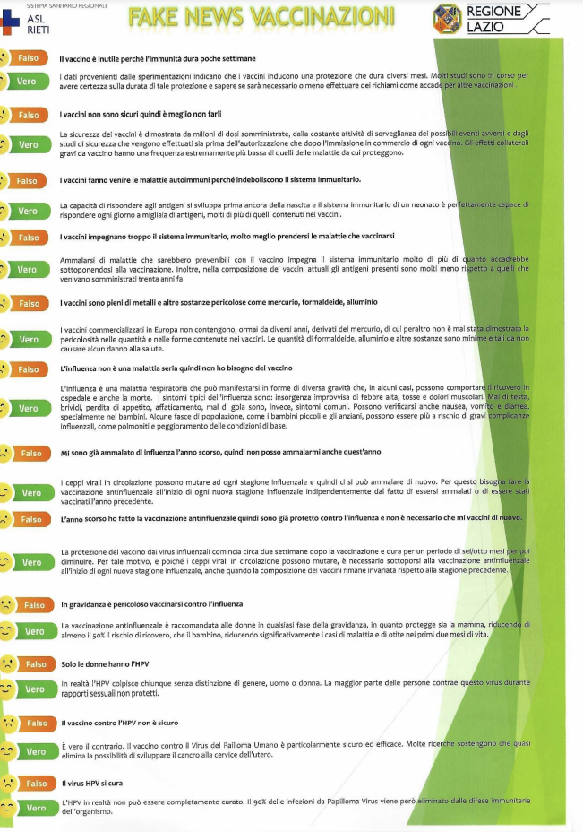

Slide 10
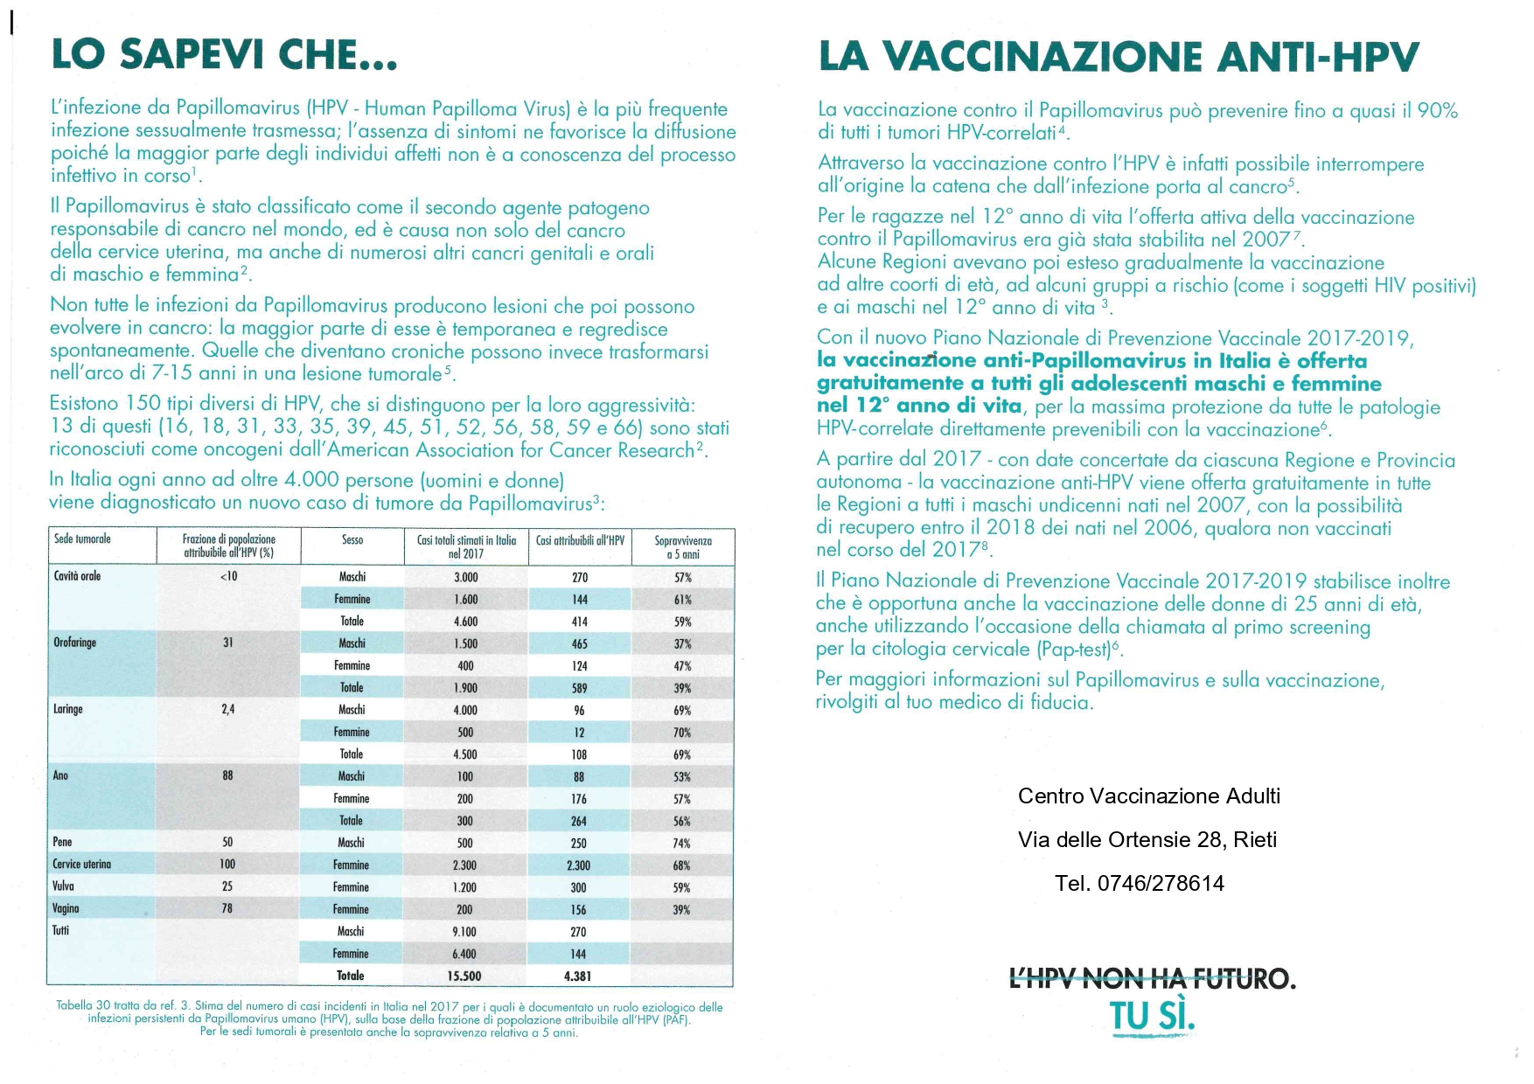


Slide 11
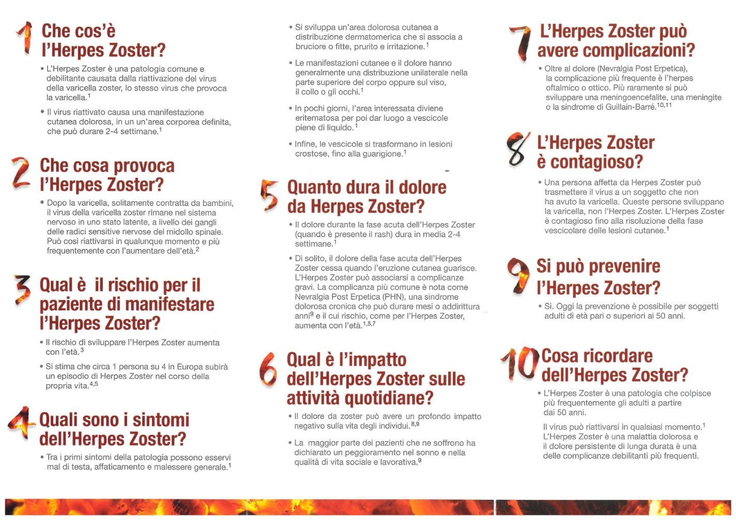


Slide 12

FORMAZIONE
Rafforzamento della rete di collaborazione con PLS, MMG, pediatri ospedalieri, Consultori Familiari, Punti nascita, Medici specialisti (diabetologi, oncologi, reumatologi, ematologi, ginecologi, etc.)
Programmazione e promozione di corsi regionali su:
Guida alle controindicazioni alle vaccinazioni
Vaccine Hesitancy
Ricognizione dei fabbisogni formativi e delle iniziative di formazione tramite distribuzione questionario regionale per la rilevazione
comunicazione interna
Formazione e collaborazione integrata tra gli operatori sanitari direttamente coinvolti nell’attività di prevenzione (offerta attiva della vaccinazione)
Il processo comunicativo è tanto più efficace se le diverse figure coinvolte sono capaci di lavorare in modo integrato, di comunicare e collaborare.
- Corsi di formazione in modalita’ e-learning per i nuovi assunti

Slide 13

COORDINAMENTO DEL PROGRAMMA
Compilazione delle survey sulla ricognizione e confronto dei modelli organizzativi aziendali e dotazione organica dei servizi vaccinali
Partecipazione in modalità presenza/ remoto al tavolo tecnico regionale insieme alla Referente Regionale del Programma e in collaborazione con la DIREZIONE SALUTE E INTEGRAZIONE SOCIO-SANITARIA – REGIONE LAZIO
Elaborazioni di indicazioni condivise tra le varie ASL e sottoscrizione di accordi con Enti locali , Scuole, Terzo settore
Realizzazione di accordi con UU.OO Specialistiche per la promozione di vaccinazione nei soggetti a rischio immunodepressi e pazienti con patologie croniche e degenerative
Promozione delle vaccinazioni obbligatorie e fortemente consigliate per alcune categorie di lavoratori dei lavoratori a rischio attraverso la collaborazione dei Medici Competenti aziendali. Accordo con aziende del Settore Terziario ( SEKO , TAKEDA etc…)

Slide 14
Miglioramento e consolidamento delle coperture nei gruppi a rischio per condizione di vulnerabilità sociale
Consolidamento “campagna anti influenzale e anti pneumococcica” e anti Covid 19 nelle categorie di popolazione raccomandate in accordo con PNPV e protocollo regionale.
2021-2022 | Vaccinazioni effettuate e registrate
ASL DI RIFERIMENTO | MMG | PLS | N° | % >=65anni
RM1 | 205682 | 6047 | 143651 | 67,8
RM2 | 248557 | 15271 | 170659 | 64,7
RM3 | 116899 | 5663 | 82115 | 67,0
RM4 | 53257 | 2439 | 36751 | 66,0
RM5 | 94920 | 4946 | 63314 | 63,4
RM6 | 101781 | 4086 | 69309 | 65,5
VITERBO | 62320 | 3895 | 43478 | 65,7
RIETI | 30631 | 775 | 21943 | 69,9
LATINA | 117165 | 12296 | 78786 | 60,9
FROSINONE | 103804 | 5228 | 71608 | 65,7
Totale | 1135016 | 60646 | 781614 | 65,4
 | Vaccinazioni effettuate e registrate
ASL di riferimento | MMG | PLS | N | % >=65anni
RM1 | 195262 | 7785 | 139072 | 68,5
RM2 | 235807 | 15906 | 164908 | 65,5
RM3 | 106292 | 5631 | 76288 | 68,2
RM4 | 50234 | 1550 | 35867 | 69,3
RM5 | 91554 | 4415 | 62486 | 65,1
RM6 | 94872 | 2910 | 67360 | 68,9
VITERBO | 57126 | 2848 | 41326 | 68,9
RIETI | 31076 | 815 | 22833 | 71,6
LATINA | 110947 | 13824 | 76374 | 61,2
FROSINONE | 97131 | 3698 | 69045 | 68,5
Totale | 1070301 | 59382 | 755559 | 66,9
2022/2023

Slide 15

Miglioramento e consolidamento delle coperture nei gruppi a rischio per condizione di vulnerabilità sociale
Dal 01 Gennaio 2021 al 15 Giugno 2023
601 persone vaccinate di cui 98 maschi e 503 femmine
462 cicli vaccinali completati
1615 vaccinazioni totali
Rapporto di collaborazione con il Consultorio Pediatrico la UOC Ostetricia e Ginecologia
Trend temporale
2020
462 vaccinazioni eseguite
2021
499 vaccinazioni eseguite
2022
712 vaccinazioni eseguite
Campagne itineranti informative sul territorio in collaborazione con la UOS Coordinamento e Screening

Slide 16

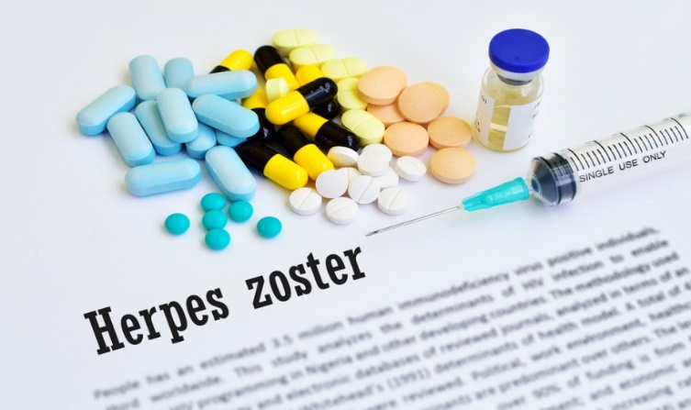
Miglioramento e consolidamento delle coperture nei gruppi a rischio per condizione di vulnerabilità sociale
Da Settembre 2022 inizio dell’ utilizzo del Nuovo Vaccino Ricombinante adiuvato per le categorie indicate come prioritarie dalla nota regionale del 12 Novembre 2021
Circa 130 persone vaccinate con nuovo vaccino RZV
  Immunodeficienza congenita/acquisita o destinati a terapia immunosoppressiva
  Soggetti trapiantati o in attesa di trapianto (organo, midollo o c. staminali)
  Insufficienza renale cronica e dialisi
  Splenectomizzati
  Soggetti con forme particolarmente gravi o recidivanti di Herpes Zoster
  Pazienti fragili per età con diagnosi “marcata compromissione del sistema immunitario”
  Pazienti affetti da patologie oncologiche in terapia chemioterapico o in trattamento immunosoppressivo
  Patologie reumatologiche in corso di terapia immunosoppressiva
  Malattie autoimmunitarie in corso di trattamento immunosoppressivo
Offerta del gratuita del vaccino vivo attenuato a tutte le persone di età > 65 anni.
Offerta gratuita del vaccino vivo attenuato sopra i 50 anni con:
Diabete
Bpco
Malattie cardiovascolari

Slide 17
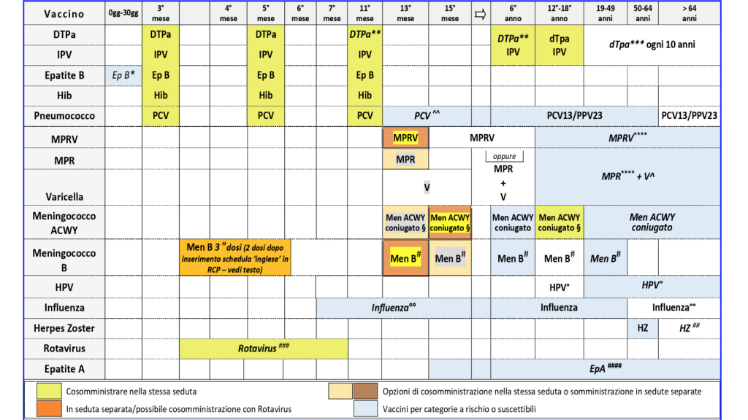
Miglioramento e consolidamento delle coperture nei gruppi a rischio per condizione di vulnerabilità sociale

Slide 18
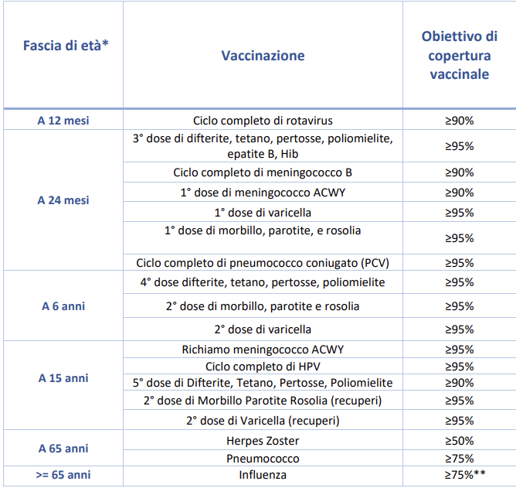
Miglioramento e consolidamento delle coperture nei gruppi a rischio per condizione di vulnerabilità sociale
Obiettivi di copertura per i vaccini proposti nel Calendario Vaccinale contenuti nella bozza del nuovo PNPV 2023-2025 in fase di approvazione.

Slide 19
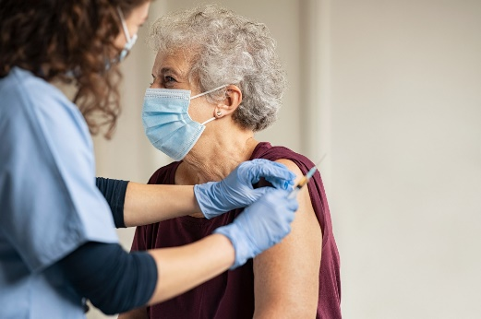
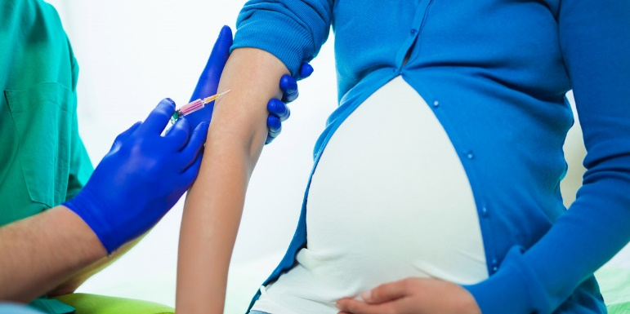
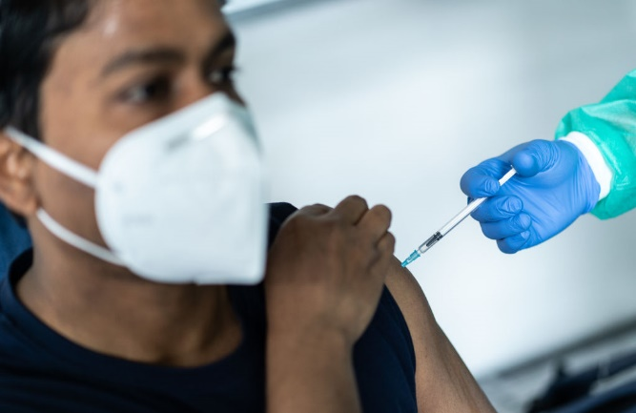
Miglioramento e consolidamento delle coperture nei gruppi a rischio per condizione di vulnerabilità sociale
OBIETTIVI
Protocollo d’intesa tra ASL ed RSA accreditate per la vaccinazione anti Herpes zoster dei soggetti adulti fragili/vulnerabili
Mappatura delle popolazioni ‘hard to reach’
Vaccinazione per i richiedenti asilo che ricadono in quella fascia di popolazione cosiddetta ‘hard to reach’
Quadrivalente Dtp-polio
Anti epatite B
Promozione delle vaccinazioni nella donna in gravidanza ( anti-influenzale e Dtpa)

Slide 20

CONSOLIDAMENTO DELL’ANAGRAFE VACCINALE
Un elemento di condivisione con le altre ASL regionali è l'informatizzazione dell’anagrafe vaccinale a livello regionale, con l’avvio del sistema AVR (Anagrafe Vaccinale Regionale) che nel Lazio è cominciata nel 2018. Al momento AVR consente la trasmissione centralizzata a livello regionale, delle vaccinazioni registrate dai Servizi vaccinali delle singole ASL tramite i propri software aziendali di gestione
Armonizzazione e correzione delle schede vaccinali , calcolo degli indici di copertura , calcolo report statistici delle vaccinazioni effettuate
Progressiva Informatizzazione schede vaccinali cartacee aziendali ed aggiornamento di AVR per le coorti 70’- 80’
Corretto inserimento delle vaccinazioni e aggiornamento dei dati storici delle schede per una corretta implementazione in AVR

Slide 21
CONSOLIDAMENTO DELL’ANAGRAFE VACCINALE
IMPLEMENTAZIONE DELLA NUOVA PIATTAFORMA REGIONALE DI AVR
Uniformità del software di inserimento delle vaccinazioni nell’anagrafica regionale per tutte le 10 ASL della Regione
Maggiore facilità nel calcolo delle copertura vaccinali
Uniformità di dati anagrafici, dati sanitari e schede vaccinali dei singoli cittadini.
Maggiore facilità nel calcolo degli adempienti/inadempienti e collegamento con la rete scolastica regionale

Slide 22
CONCLUSIONI
UU.OO Specialistiche
PP3 Luoghi di lavoro che promuovo salute ( Medici competenti)
Farmacia Ospedaliera ( vaccinazione anti-covid)
Ostetricia e Ginecologia
PL 12 VACCINAZIONI
Consultorio Pediatrico ( PL 13)
Prevenzione e identificazione precoce dei fattori di rischio nelle cronicità ( PL 14)
Screening Oncologici
( PL 15)
Malattie infettive
( PL 11)

Slide 23
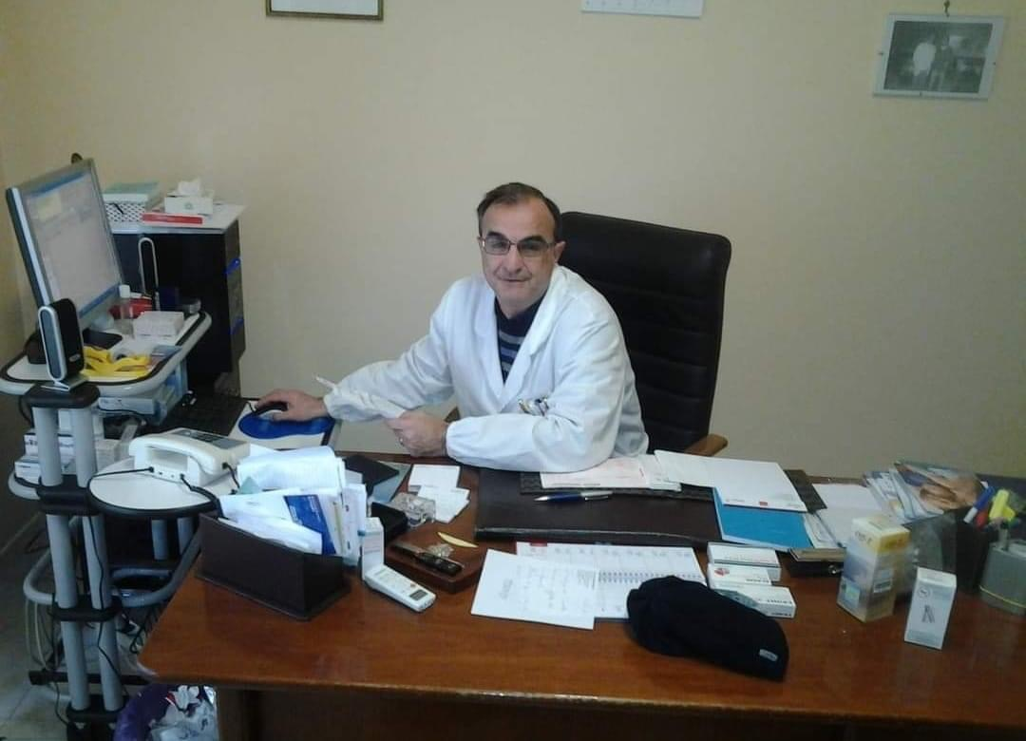
CIAO MAURIZIO
GRAZIE

